Slide 1

Generator de Idei Creative
Dobrescu Luca Andrei
Gavrilita Iulian-Stefan
Dogaru Octavian
Toma DianA
Grupa 423A
Realizat in limbajul python

Slide 2
Introducere
Aplicația Generator de Idei Creative ajută utilizatorii să descopere și să gestioneze idei creative aleatorii, fiind utilă în stimularea imaginației și în găsirea unor activități noi și interesante de realizat.
Funcțiile principale ale aplicației sunt:
Generare de idei aleatorii – fiecare apăsare a butonului generează o idee nouă dintr-o listă predefinită.
Salvarea ideilor preferate – utilizatorii pot salva ideile care le plac pentru a le consulta ulterior.
Adăugarea de idei noi – utilizatorii pot contribui cu propriile lor idei, extinzând astfel baza de idei disponibile.
Vizualizarea ideilor salvate – o listă cu ideile salvate poate fi accesată în orice moment.

Slide 3


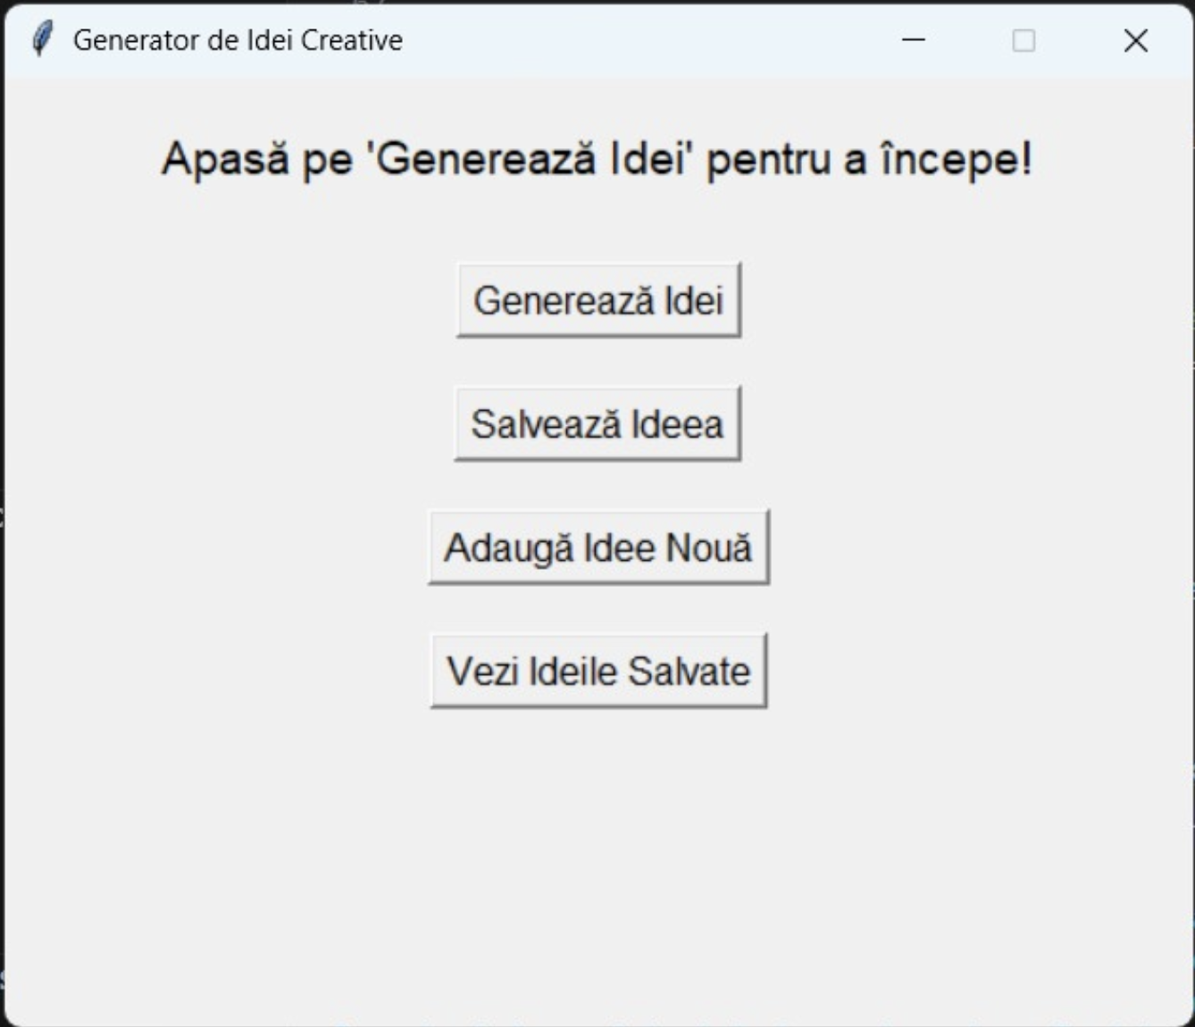
Asa arata interfata programului

Slide 4
Ce am dorit să realizăm?
Obiectivul principal al acestui proiect a fost crearea unei aplicații ușor de folosit care să ajute utilizatorii să își dezvolte creativitatea prin generarea de idei noi și interesante.
Obiectivele specifice ale proiectului au fost:
Dezvoltarea unei aplicații intuitive – un generator de idei creativ ușor de utilizat de către oricine.
Implementarea unui sistem de generare aleatorie de idei – fiecare click pe buton să aducă o idee diferită dintr-o listă predefinită.
Crearea unei interfețe grafice atractive și funcționale – utilizând Tkinter pentru a construi o aplicație simplă și plăcută vizual.
Înțelegerea și aplicarea conceptelor de programare – implementarea unor structuri de date pentru stocarea ideilor și a funcționalităților de manipulare a acestora.

Slide 5
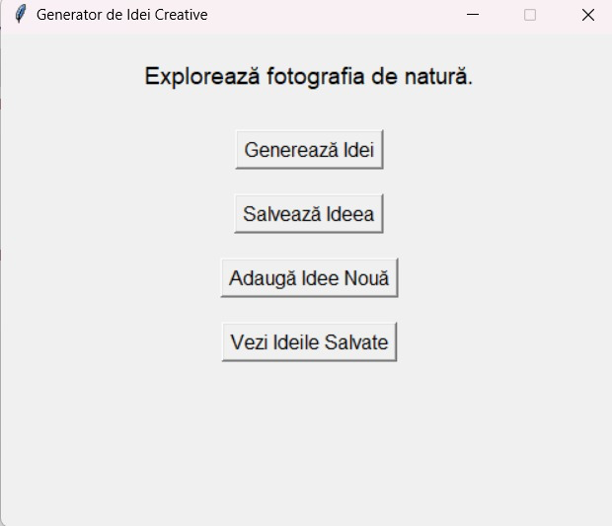

Funcționalitățile aplicației
Aplicația Generator de Idei Creative oferă utilizatorilor o serie de funcționalități pentru a le stimula creativitatea și a le ajuta să gestioneze ideile generate:

Slide 6
Cum funcționează?
Aplicația este construită utilizând limbajul Python și biblioteca Tkinter pentru interfața grafică. Funcționalitatea principală este asigurată de următoarele funcții:
genereaza_idee() Selectează o idee aleatorie din lista de idei predefinită utilizând funcția random.choice() și o afișează în interfață.
salveaza_idee() Adaugă ideea afișată în lista de idei salvate, dacă aceasta nu a fost salvată anterior. Utilizează mesaje pentru confirmare sau avertizare.
adauga_idee() Permite utilizatorului să adauge o idee personalizată în lista de idei. O fereastră de dialog interactivă colectează input-ul utilizatorului.
vezi_idei_salvate() Afișează într-o fereastră de tip pop-up lista tuturor ideilor salvate de utilizator.

Slide 7
Arhitectura aplicației
Interfața grafică (Tkinter): Construiește și afișează elementele aplicației (buton, etichete, mesaje).
Lista de idei: O structură simplă care stochează ideile predefinite și cele salvate.
Generare aleatorie: Utilizarea modulelor Python pentru selectarea unei idei diferite la fiecare utilizare.

Slide 8
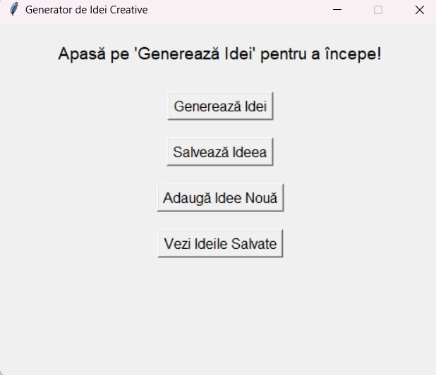
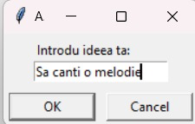
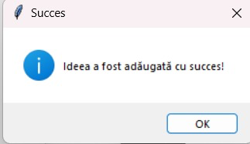
Adaugarea unei idei noi
Apasă pe butonul „Adaugă Idee Nouă”
Introdu ideea în fereastra de dialog
Completează câmpul cu ideea dorită
Verifică mesajul de confirmare
Ideea este acum în lista principală

Slide 9
Salvarea ideii
Dacă ideea generată este interesantă și dorești să o reții, apasă butonul „Salvează Ideea”.
Aplicația va verifica dacă ideea respectivă a fost deja salvată:
Dacă nu a fost salvată, va apărea un mesaj de confirmare: „Ideea a fost salvată cu succes!”.
Dacă a fost deja salvată, vei primi un mesaj de avertizare: „Această idee a fost deja salvată.”

Slide 10
Vizualizarea ideilor salvate
Pentru a vedea lista completă a ideilor salvate, apasă pe butonul „Vezi Ideile Salvate”.
Se va deschide o fereastră de tip pop-up care afișează toate ideile salvate, într-o listă ordonată.
Dacă nu există idei salvate, vei primi mesajul: „Nu există idei salvate.”

Slide 11
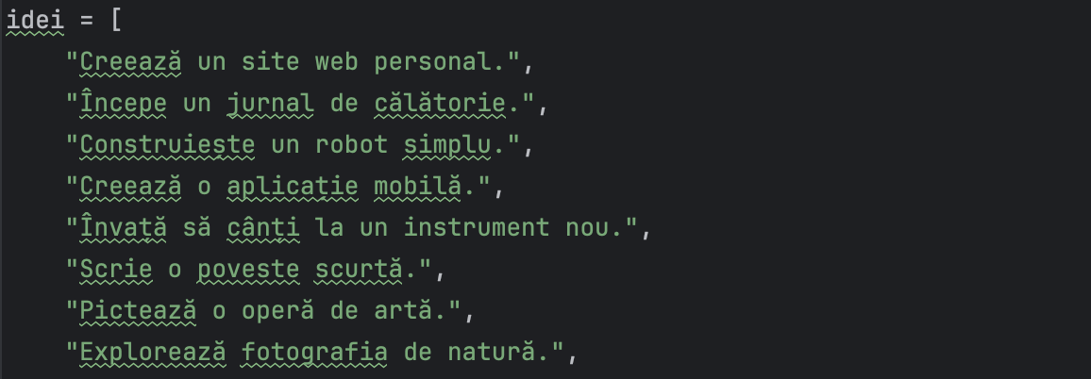
Structura de date pentru idei
Realizata de Toma Diana
A implementat lista de idei inițială:
A configurat lista idei_salvate pentru salvarea ideilor generate.
A proiectat fluxul de adăugare și gestionare a datelor utilizatorilor în listă.

Slide 12
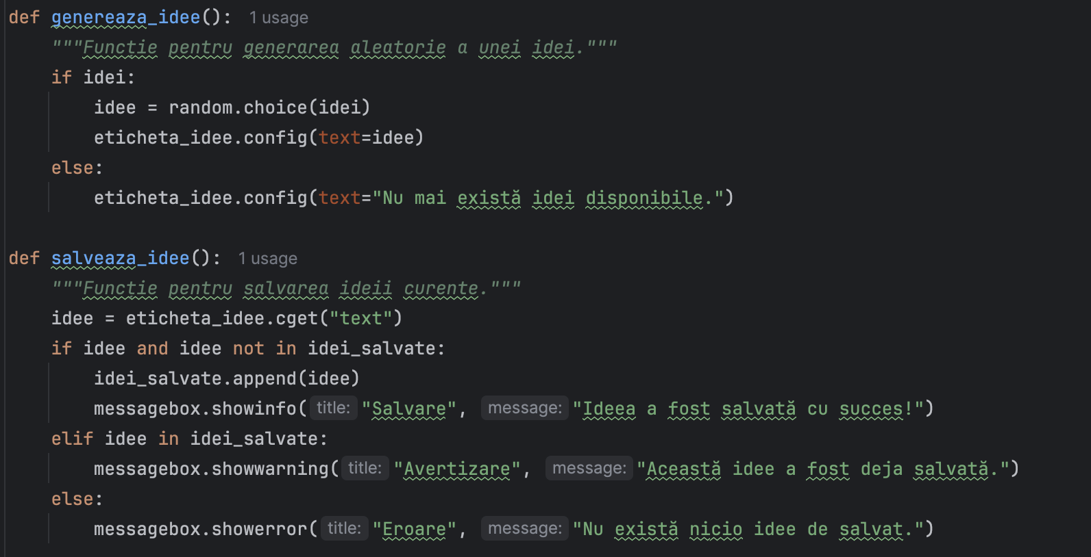
Logica de generare aleatorie
Realizata de Gavrilita Iulian-Stefan
A creat funcțiile care gestionează logica aplicației:
A integrat modulul random pentru selecția aleatorie a ideilor.
Generare idee:
Salvare idee:

Slide 13
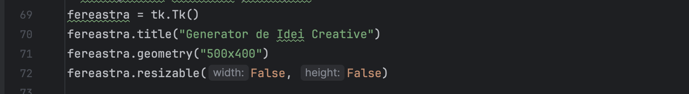
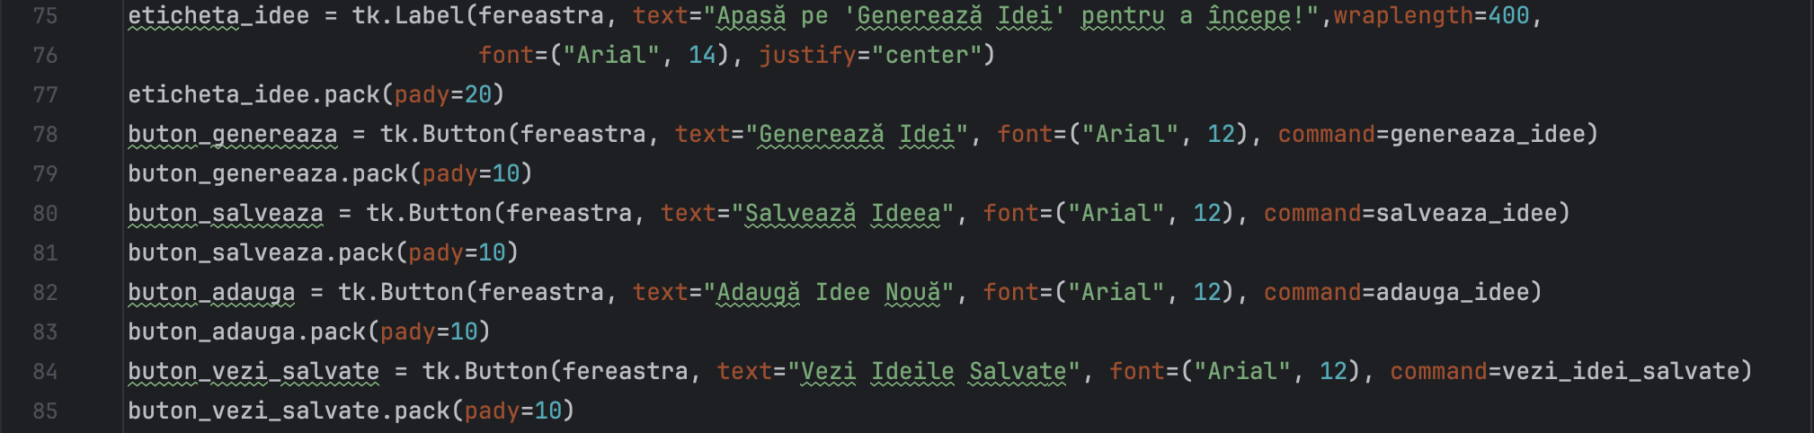
Interfața utilizatorului
Realizata de Dobrescu Luca
A dezvoltat interfața grafică folosind biblioteca tkinter
Configurarea ferestrei principale:
Crearea butoanelor și a etichetelor:

Slide 14
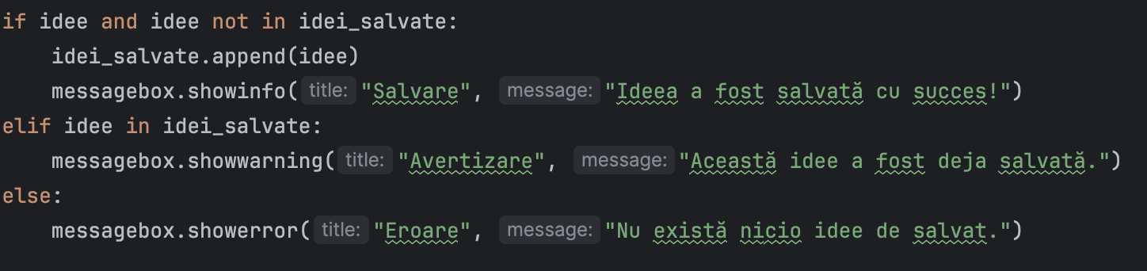
Testare și optimizare
Realizat de Dogaru Octavian
A efectuat teste pentru a verifica funcționalitatea fiecărei componente:
Teste pentru funcția de generare a ideilor: verificarea că ideile sunt aleatorii.
Teste pentru salvarea ideilor: prevenirea duplicatelor.
A adăugat mesaje de eroare și avertismente
A optimizat codul pentru claritate și robustețe.

Slide 15
Concluzii
Acest proiect ne-a oferit oportunitatea de a dezvolta o aplicație simplă, dar practică, care stimulează creativitatea utilizatorilor și le permite să exploreze și să gestioneze idei noi. În timpul dezvoltării, am acumulat cunoștințe valoroase și ne-am perfecționat abilitățile tehnice.
Ce am învățat?
Dezvoltarea aplicațiilor grafice în Python: Am învățat să folosim biblioteca Tkinter pentru a crea o interfață prietenoasă și intuitivă.
Manipularea datelor: Am implementat funcționalități folosind liste și structuri de date pentru stocarea și gestionarea ideilor.
Generare aleatorie: Am utilizat funcții Python precum random.choice() pentru a selecta idei într-un mod aleatoriu.

Slide 16
Multumim

